Slide 1
Bloqueando contido prexudicial con Pi-Hole

Slide 2

Quen son?
Nome:
  Guzmán Cernadas Pérez
Redes sociais:
  @DonCaralludo@defcon.social
  @DonCaralludo
Github:
  https://github.com/Caralludo
Membro de Hackliza

Slide 3
Introducción
En internet existen moitas ameazas:
  Estafas
  Malware
  Adware
  Fake news
O obxectivo destas ameazas é roubarche os cartos, infectar o teu ordenador, condicionar unha opinión...

Slide 4
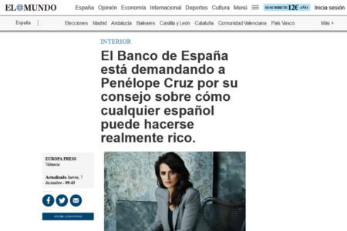
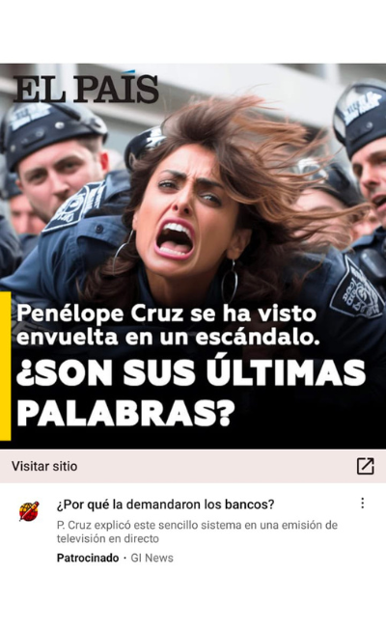
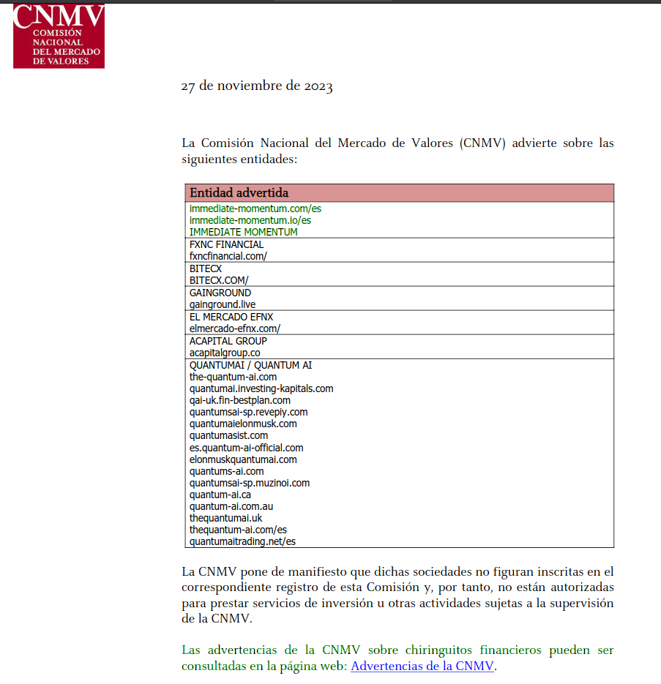
Estafa

Slide 5
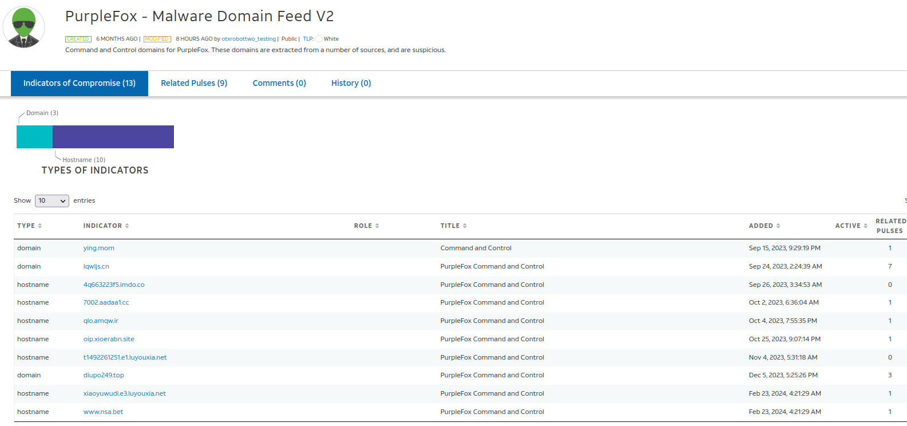
Malware

Slide 6
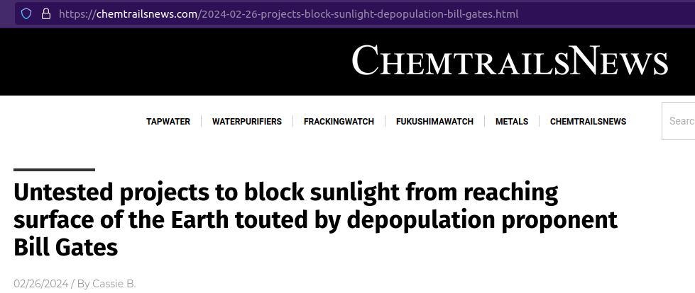
Fake news

Slide 7

Que é Pi-Hole?
Software para bloquear URLs
Funciona a nivel de rede
Pode executarse nunha Raspberry Pi

Slide 8
Por que utilizar isto?
Mellorar a seguridade dos dispositivos dunha rede
  Bloqueo de páxinas con malware ou phishing
  Bloqueo de comunicacións de malware
Quitar anuncios
  Lixeira mellora no tempo á hora de cargar páxinas web
Controlar acceso a determinadas páxinas
  Apostas
  Pornografía
  Fake news

Slide 9
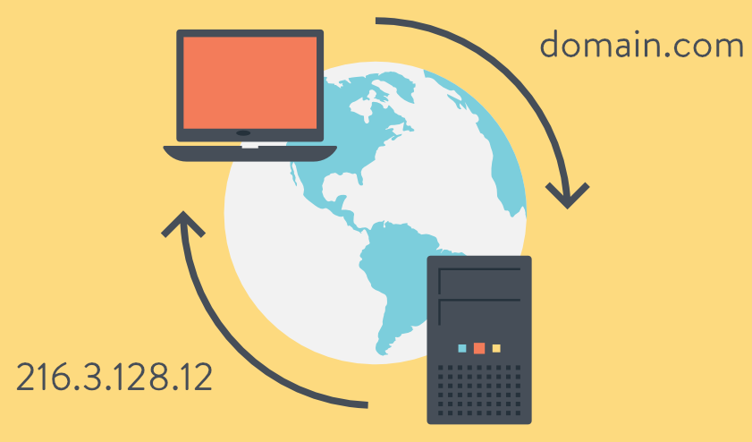
Como funciona?
Contexto:
  As páxinas web accedese mediante un identificador chamado IP (como por exemplo 140.82.121.3)
  Os servidores DNS (Domain Name System) transforman os nomes das páxinas a identificadores.

Slide 10
Como funciona?
Pi-Hole actúa coma un servidor DNS
Todas as páxinas bloqueadas asígnaselles a dirección IP 0.0.0.0
  0.0.0.0 é unha dirección inválida
Para o resto de páxinas, resolverá correctamente o nome dando a IP de verdade.

Slide 11
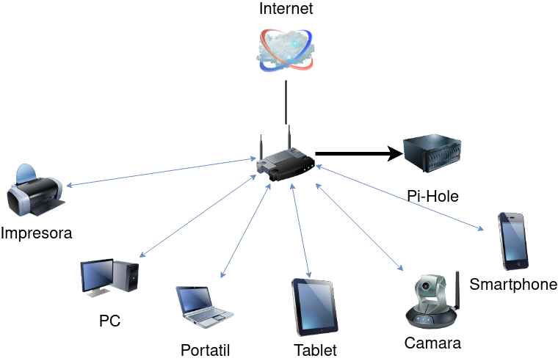
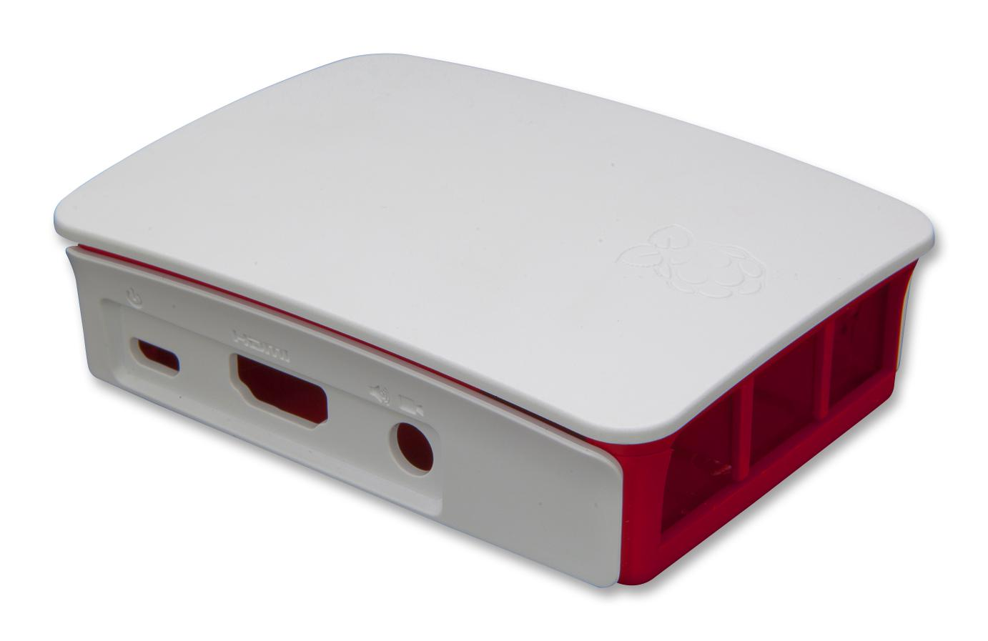
Como funciona?

Slide 12
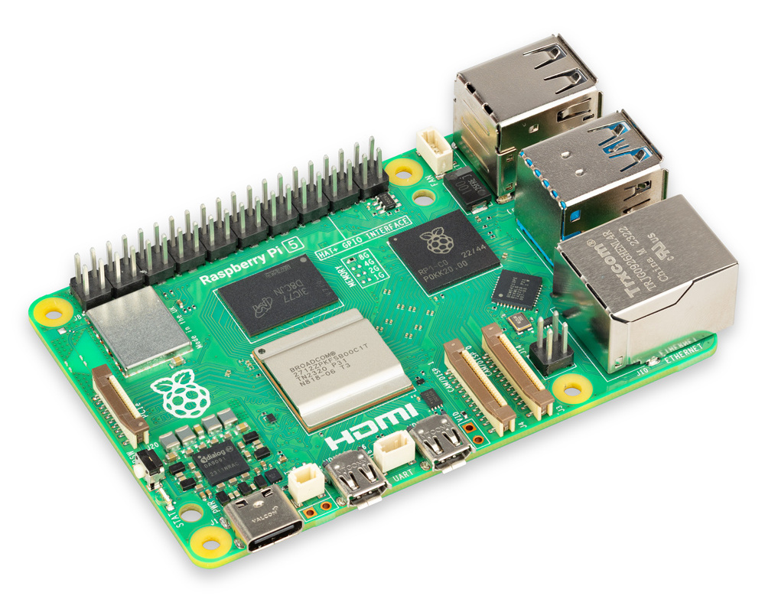
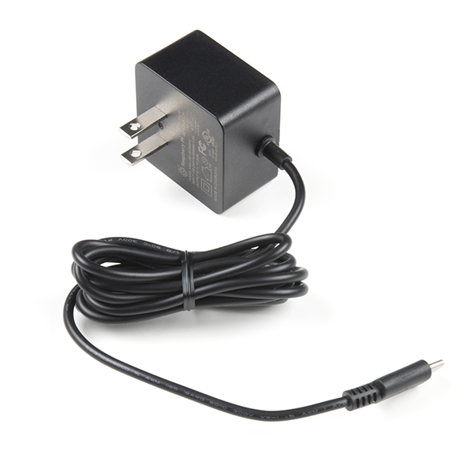

Hardware
Raspberry Pi
MicroSD 16 GB
Cable de alimentación
Carcasa (opcional)

Slide 13
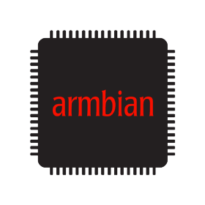




Software
Sistemas Operativos:
  Raspberry Pi OS
  Armbian OS
  Ubuntu
  Debian
  Fedora
Software de Pi-Hole
  https://github.com/pi-hole/pi-hole

Slide 14
DEMO

Slide 15
DEMO

Slide 16
DEMO

Slide 17
DEMO

Slide 18
Listas de contido prexudicial
Steven Black’s ad-hoc list
  https://github.com/StevenBlack/hosts/
  Moitas categorías (adware, malware, fakenews, apostas...)
  Moitas combinacións
  Máis de 200000 dominios únicos
  Actualizase diariamente
CERT’s nacionais
  https://cert.pl/news/single/ostrzezenia_phishing

Slide 19
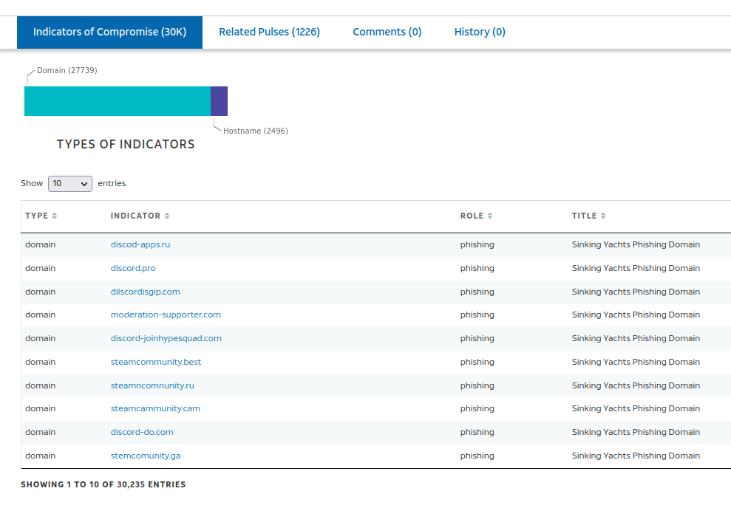
Listas de contido prexudicial
Existen fontes con listas interesantes pero que teremos que tratar a man.
  AlienVault
  OpenPhish
  Blackbook (https://github.com/stamparm/blackbook)
  MISP

Slide 20
Limitacións
Existen programas de escritorio e aplicacións de teléfono móbil que non envían os datos por DNS directamente.
Estas aplicacións envían os datos por DNS-over-HTTPS
  Google Chrome
  Firefox
  Aplicación de Android de YouTube
Para que PI-Hole funcione hai que desactivar (onde de poida) DNS-over-HTTPS.

Slide 21
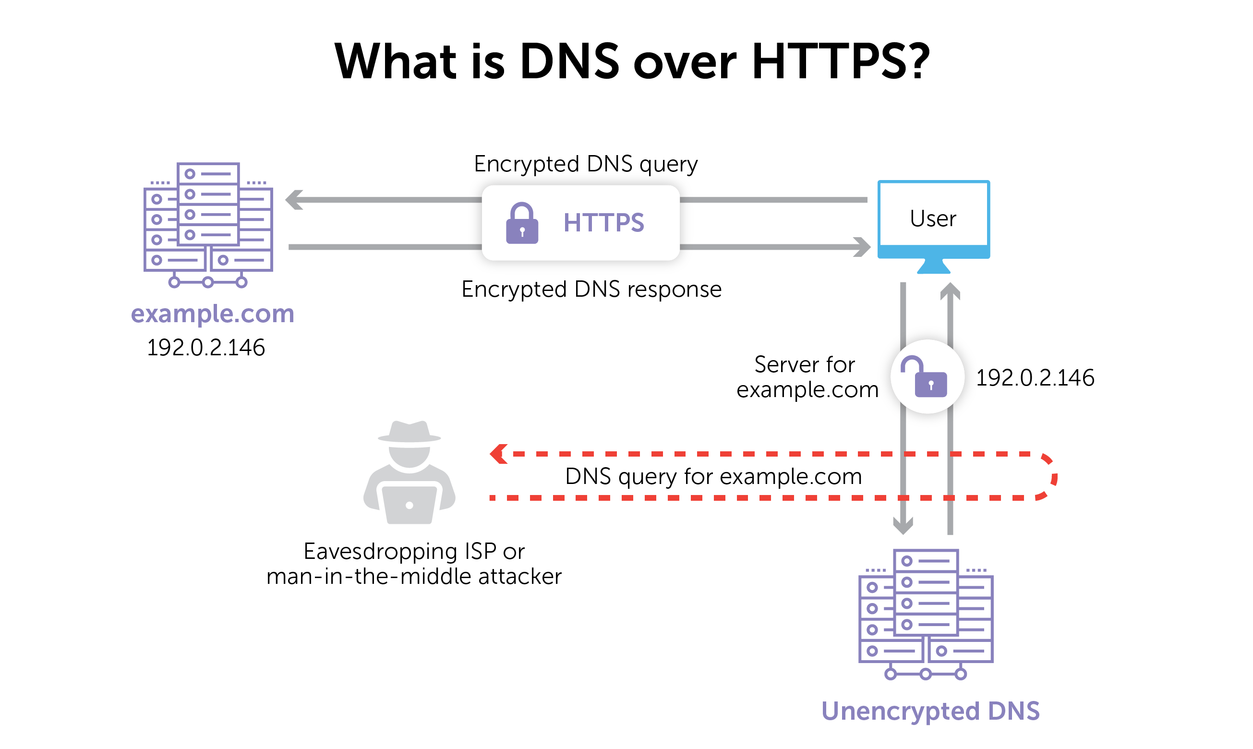
Limitacións

Slide 22
Limitacións
Se aparece un novo dominio malicioso que non está na lista de bloqueos, poderase acceder igual.
Pódense chegar a bloquear páxinas lexítimas.

Slide 23
Moitas Gracias!

